Slide 1
ĐỒ ÁN CƠ SỞ NGÀNH ĐỀ TÀI: THIẾT KẾ FRONT-END GIỚI THIỆU GAME GENSHIN IMPACT
Giảng viên hướng dẫn: Phạm Minh Đương
Sinh viên thực hiện: Nguyễn Nhật Trường
MSSV: 110122197

Slide 2
NỘI DUNG
Chương 1. Tổng quan
Chương 2. Nghiên cứu lý thuyết
Chương 3.Hiện thực hóa nghiên cứu
Chương 4.Kết quả đạt được
Chương 5. Kết luận và hướng phát triển

Slide 3
CHƯƠNG 1. TỔNG QUAN
Đề tài tập trung vào thiết kế một website giới thiệu trò chơi Genshin Impact bằng HTML, CSS, JavaScript, và framework Bootstrap.
Website cung cấp thông tin về trò chơi, nhân vật, vùng đất, hệ thống nguyên tố, và cơ chế phản ứng nguyên tố – yếu tố độc đáo tạo nên phong cách chơi.
Bootstrap được sử dụng để xây dựng giao diện thân thiện, có tính phản hồi cao, giúp phát triển nhanh chóng và dễ dàng.
Ngoài ra, website tích hợp hình ảnh minh họa đẹp mắt, chức năng tìm kiếm nhân vật theo thuộc tính, cùng video hướng dẫn tính sát thương nguyên tố, mang đến trải nghiệm hấp dẫn cho người dùng.

Slide 4
CHƯƠNG 2. NGHIÊN CỨU LÝ THUYẾT
Visual Studio Code: Trình soạn thảo mã phổ biến với giao diện dễ sử dụng, hỗ trợ mở rộng, tự động hóa và dòng lệnh.
Xampp: Xampp hỗ trợ chạy web cục bộ và kết nối SQL mà không cần mua server.
HTML: Ngôn ngữ đánh dấu cơ bản dùng để tạo và hiển thị cấu trúc các trang web.
CSS: Ngôn ngữ định dạng giao diện, giúp định hình màu sắc, kiểu chữ, bố cục và hiệu ứng trang web.
JavaScript: Ngôn ngữ lập trình tương tác, làm cho trang web sống động hơn, tích hợp với HTML.
Bootstrap: Framework front-end phát triển nhanh, linh hoạt, hỗ trợ giao diện tương thích mọi thiết bị.
Các nghiệp vụ liên quan:
UFBoot2: Công trình nghiên cứu về bootstrap trong lĩnh vực sinh học đạt hơn 2.000 trích dẫn.
Responsive Web Design: Ứng dụng thiết kế web phản hồi cho nền tảng eLearning, tối ưu hóa giao diện trên nhiều thiết bị.
Healthcare Management Web Application: Phát triển ứng dụng quản lý y tế với giao diện linh hoạt nhờ Bootstrap.

Slide 5
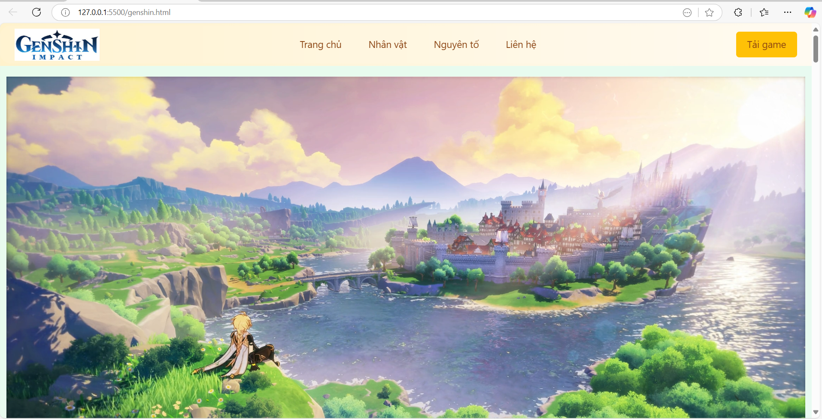
CHƯƠNG 3. HIỆN THỰC HÓA NGHIÊN CỨU
Mô tả tổng quan về website
Phần giao diện trang chủ chính của trang web giới thiệu game Genshin Impact trang chủ gồm có: Trang chủ, Nhân vật, Nguyên tố và Liên hệ.

Slide 6
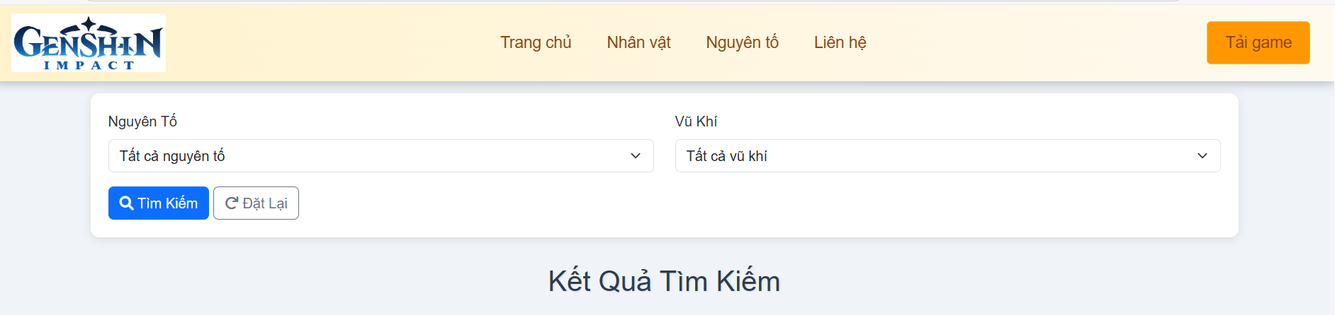
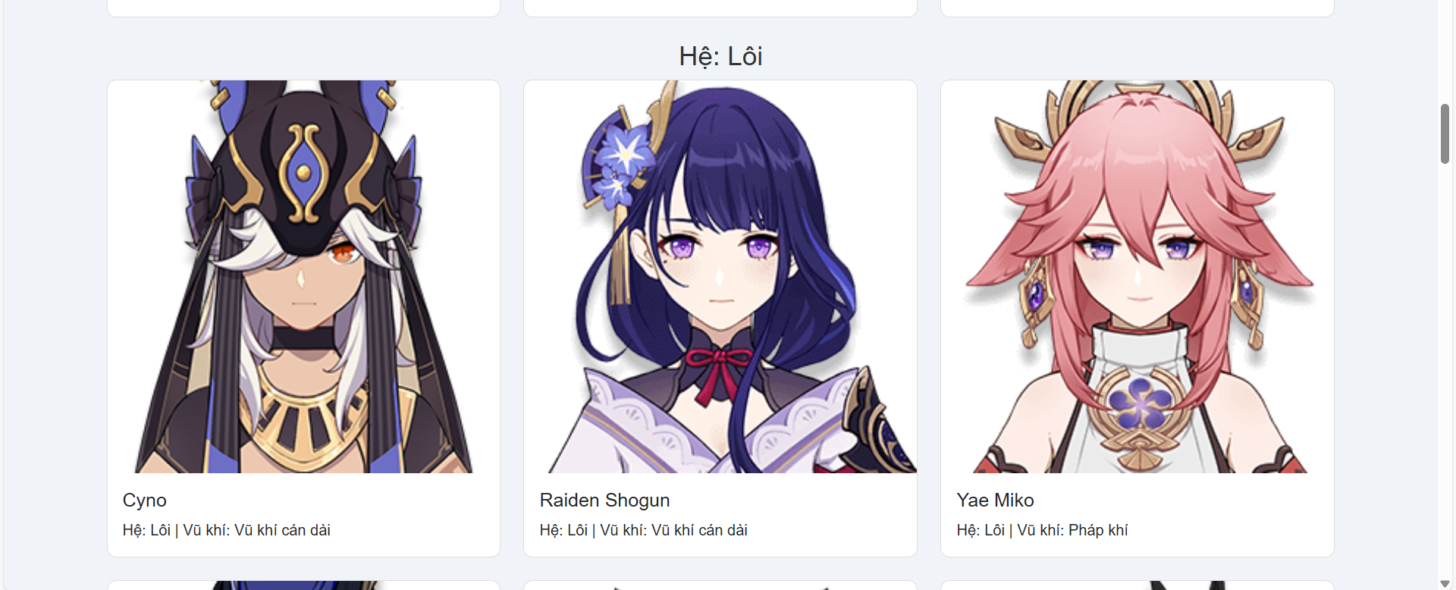
Giao diện trang nhân vật
Ở giao diện trang nhân vật này là phần giới thiệu về hệ thống các nhân vật trong game Genshin Impact, trang này có chức năng tìm kiếm nhân vật theo nguyên tố và vũ khí.

Slide 7
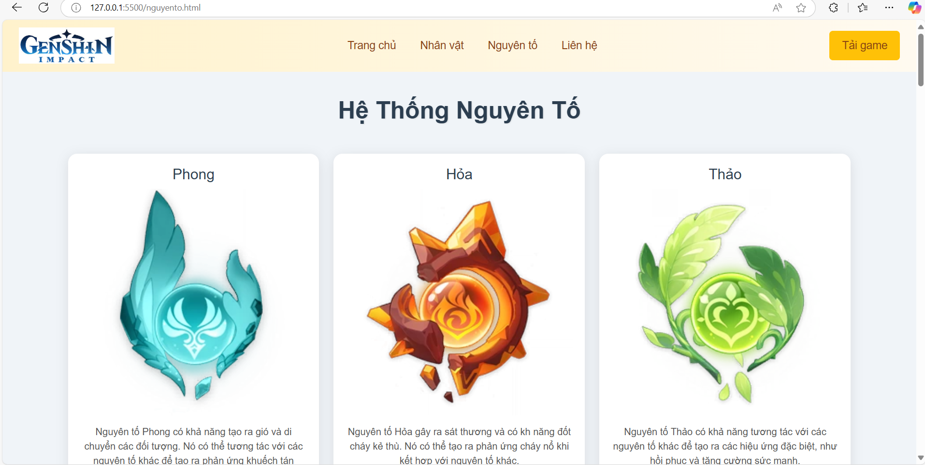
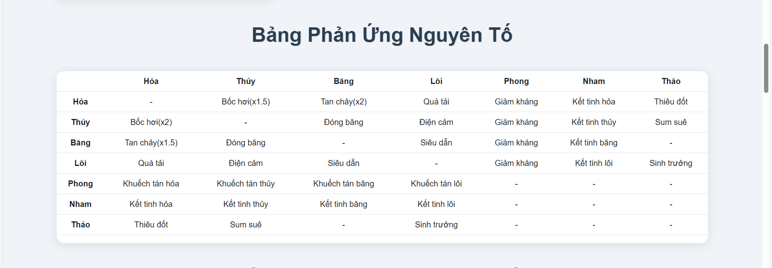
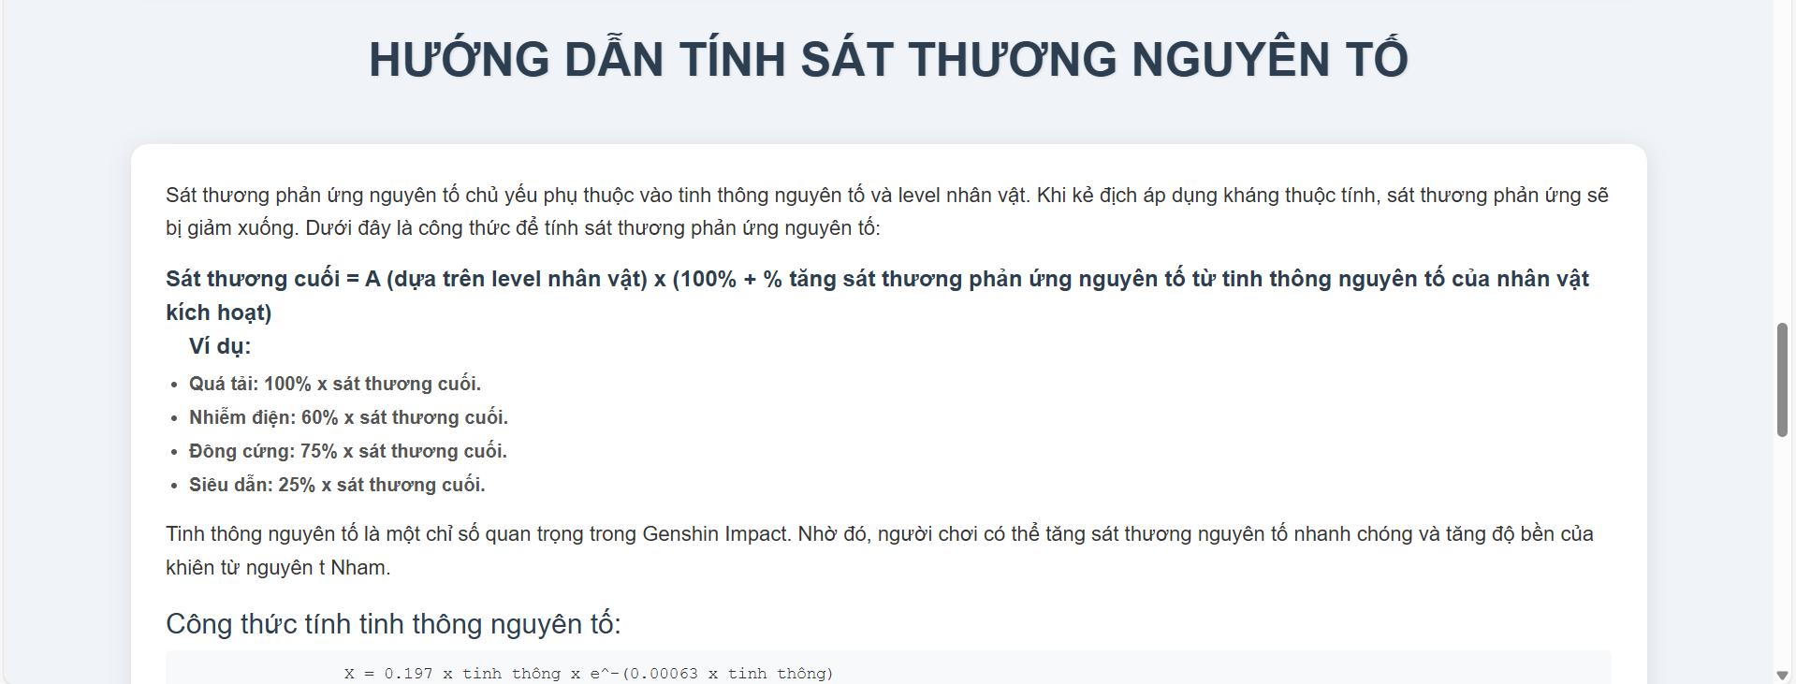
Giao diện trang nguyên tố
Phần giao diện trang nguyên tố giới thiệu về hệ thống nguyên tố có trong game Genshin Impact và cách tính sát thương nguyên tố. Có video tham khảo, có công thức tính, có hình ảnh minh họa.

Slide 8
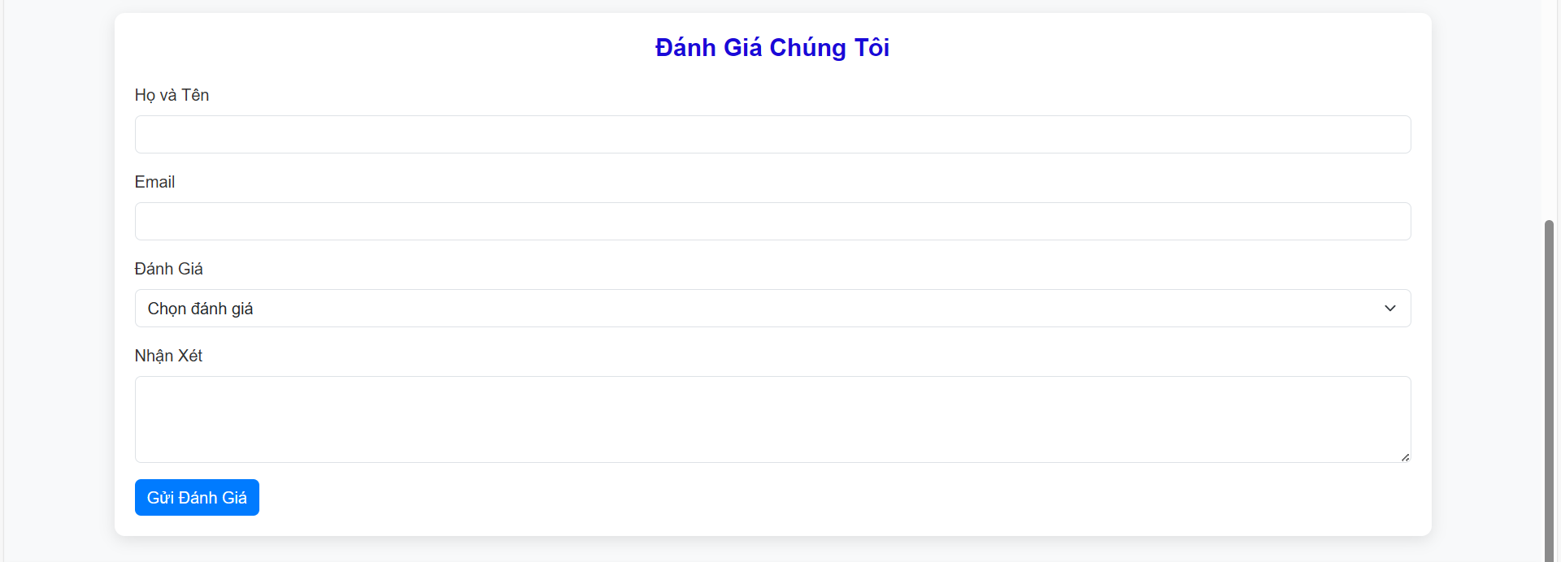
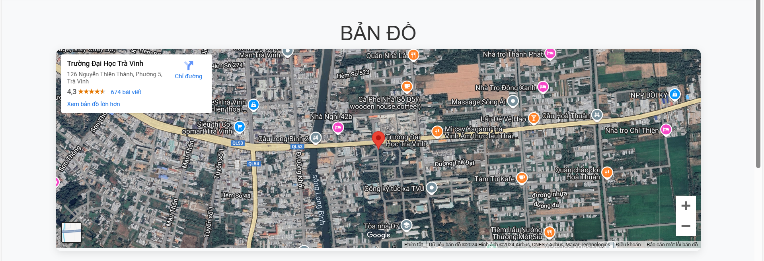
Giao diện trang liên hệ
Phần giao diện trang liên hệ gồm có bản đồ định vị chính xác, một form đánh giá và gửi phản hồi.

Slide 9
Giao diện chân trang
Giao diện footer bao gồm tên trang website, số điện thoại và địa chỉ liên hệ.

Slide 10
Chức năng và sơ đồ cấu trúc của website
Chức năng:
Yêu cầu xem được thông tin các nhân vật trong game, chi tiết nhân vật, xem chi tiết nguyên tố, bản đồ và cho phép người dùng thực hiện được việc tìm kiếm nhân vật theo thuộc tính nguyên tố riêng.
Trang web cho phép người dùng đánh giá và gửi ý kiến cá nhân.
Màu sắc sinh động, bố cục rõ ràng thân thiện, không hình ảnh phản cảm, phù hợp với trẻ nhỏ.

Slide 11
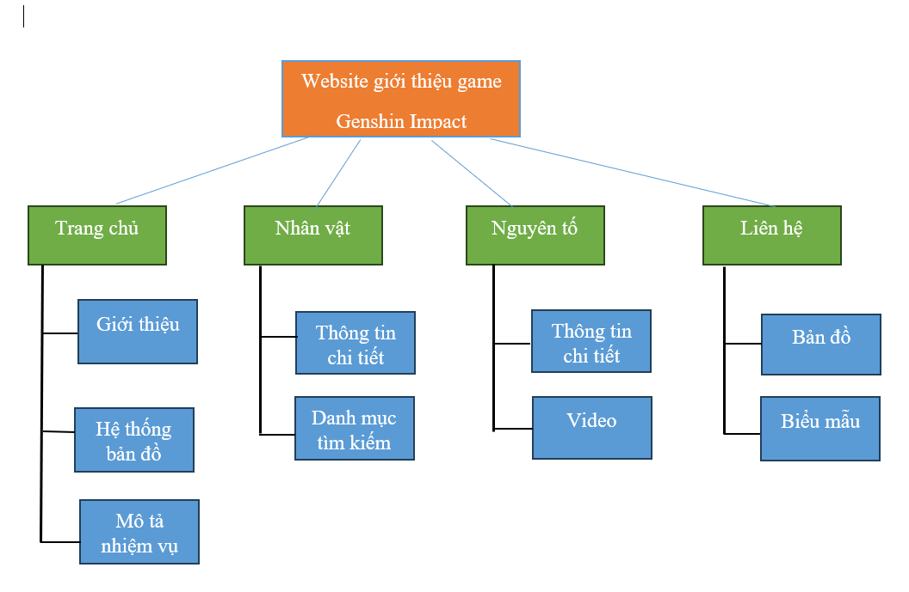
Sơ đồ cấu trúc của website

Slide 12
Các bước xây dựng website
Cài đặt Visual code
Cài đặt Xampp
Cài đặt Bootstrap
Thiết kế giao diện
Xây dựng trang chủ
Xây dựng chân trang
Xây dựng trang nhân vật
Xây dựng trang chi tiết từng nhân vật
Xây dựng trang nguyên tố
Xây dựng trang liên hệ

Slide 13
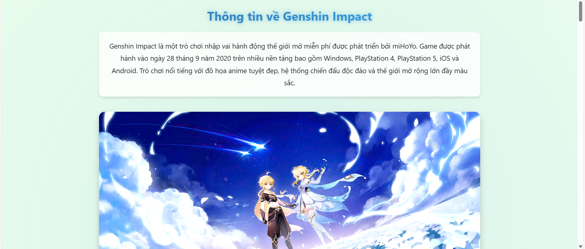
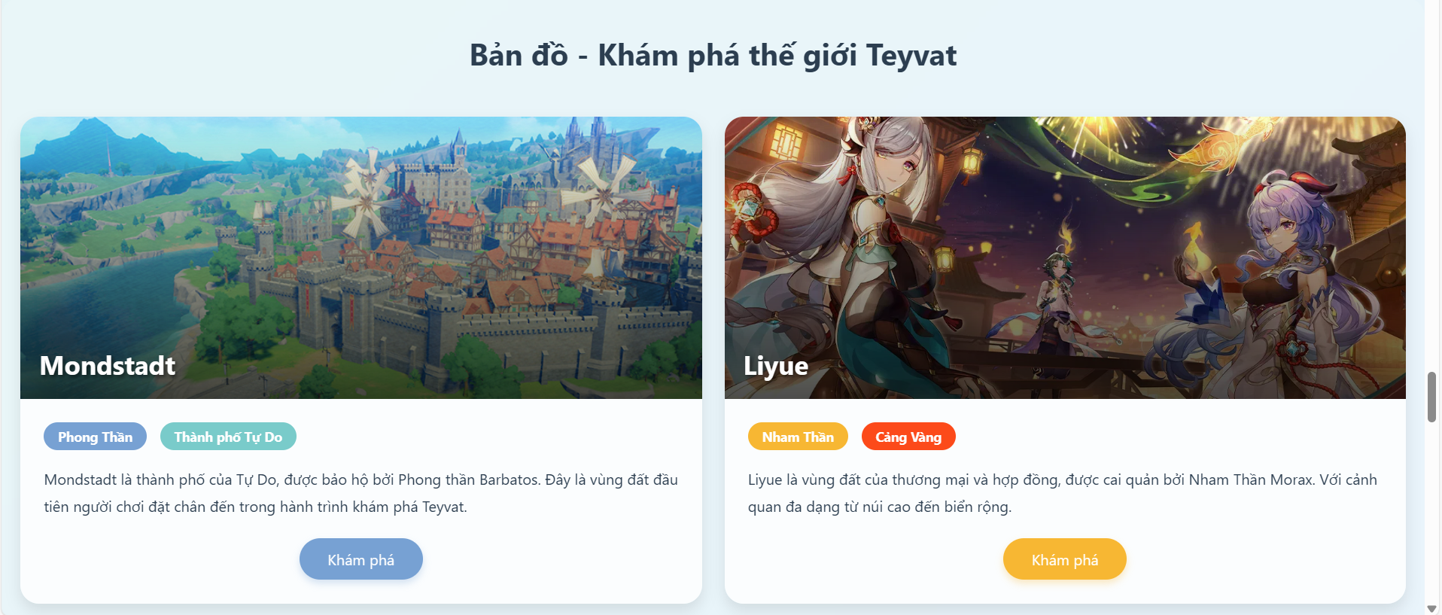
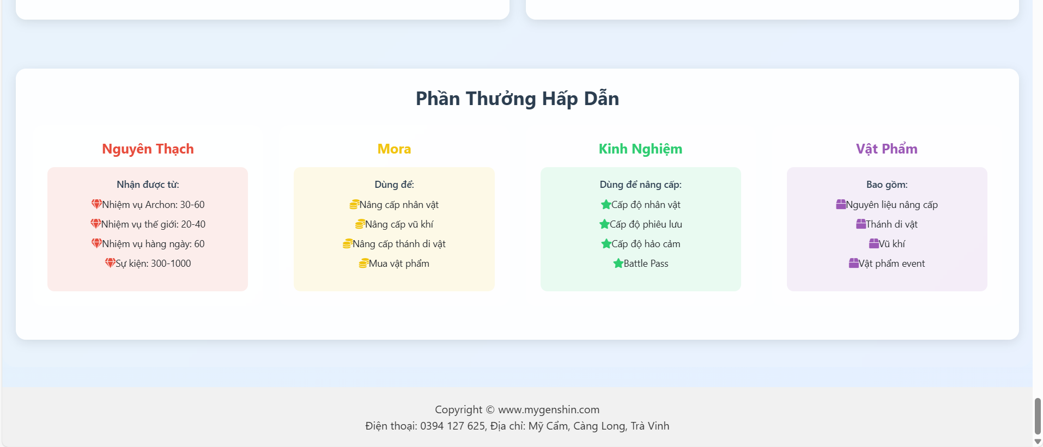
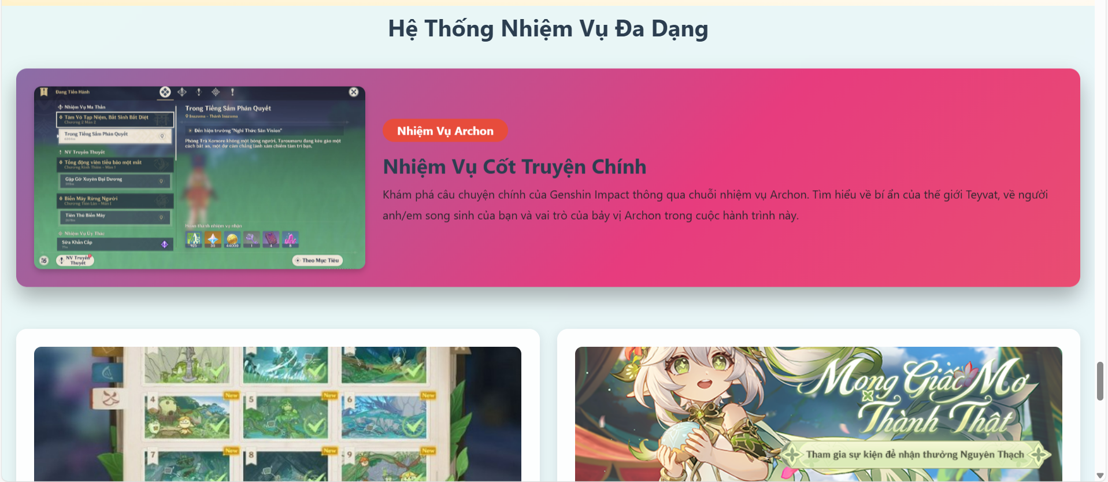
CHƯƠNG 4 . KẾT QUẢ NGHIÊN CỨU
Trang chủ

Slide 14
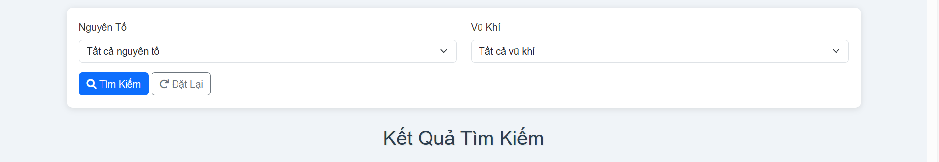
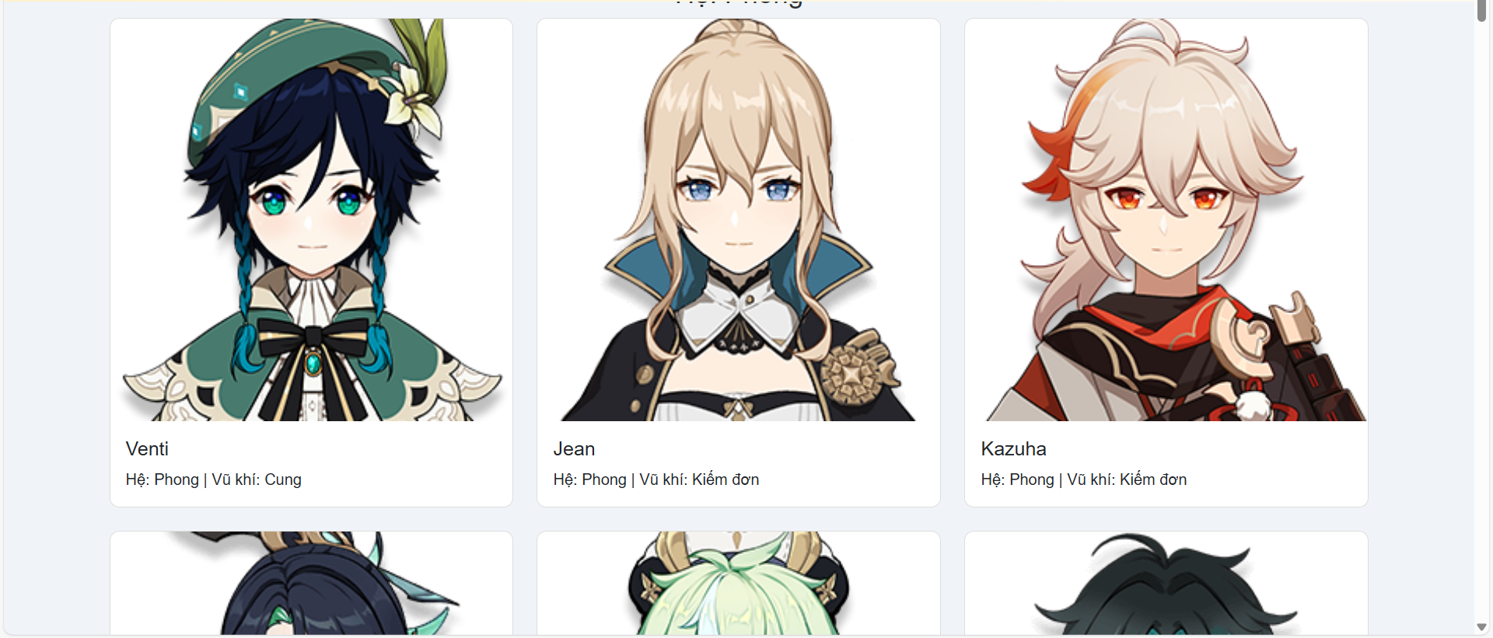
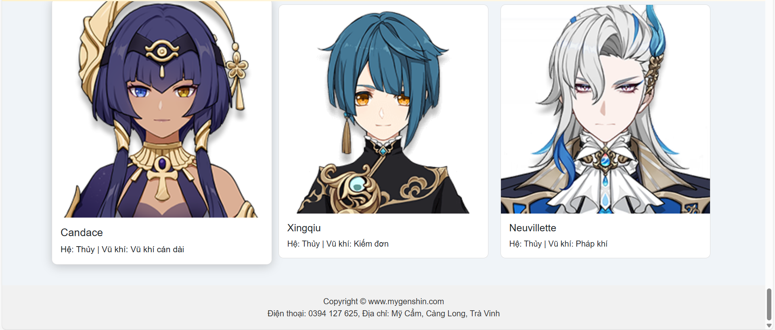
Trang
nhân vật

Slide 15
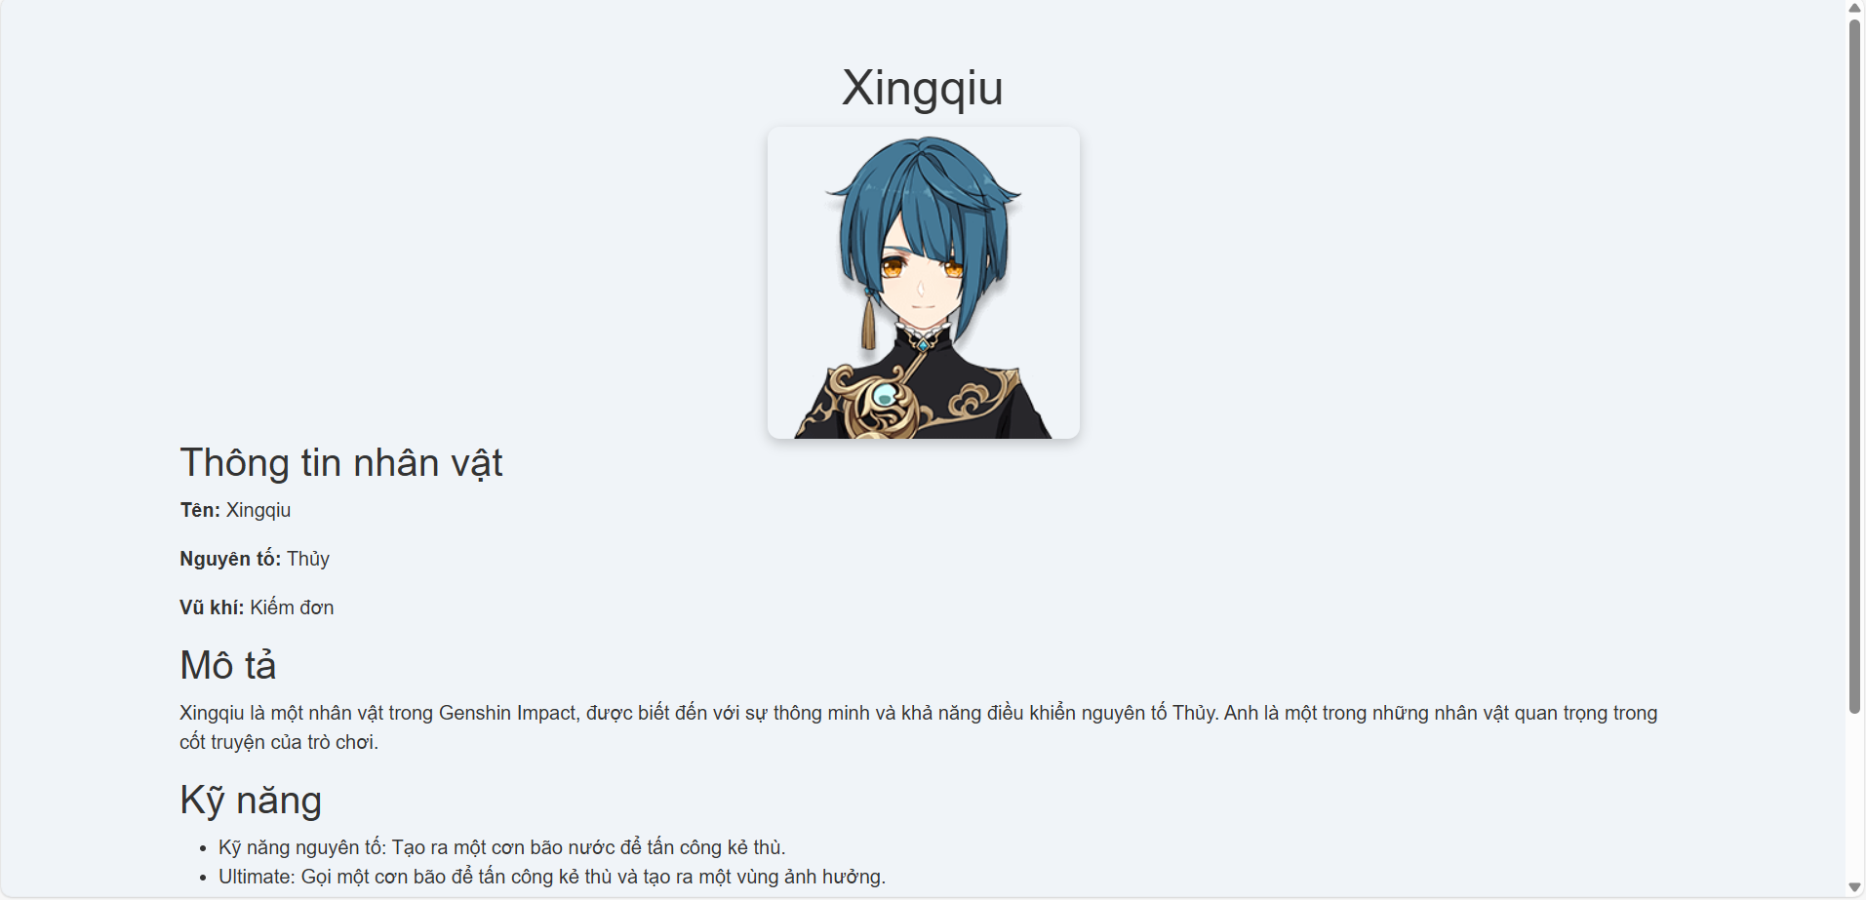
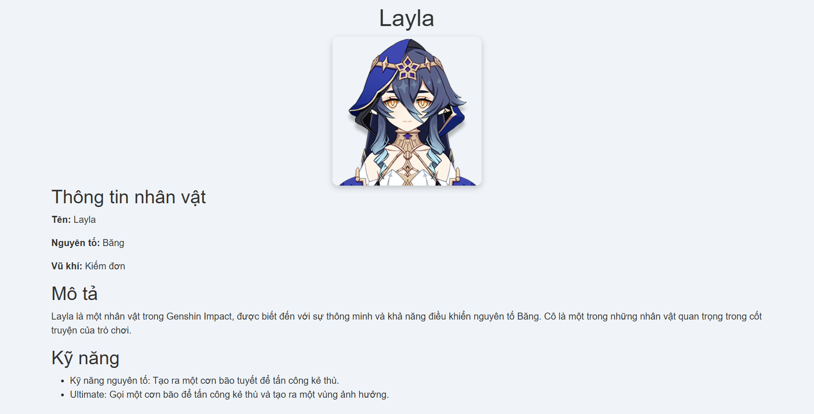
Trang chi tiết nhân vật

Slide 16
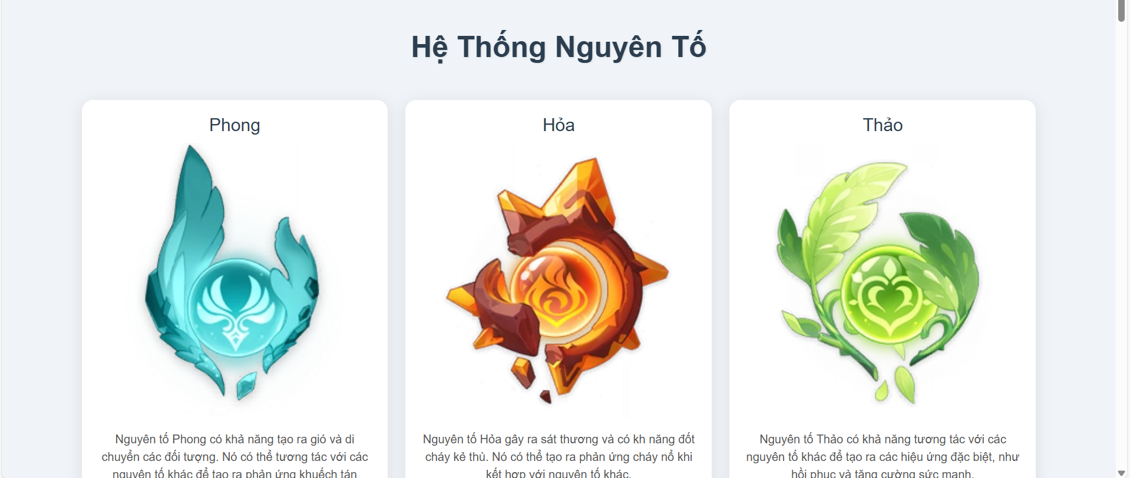
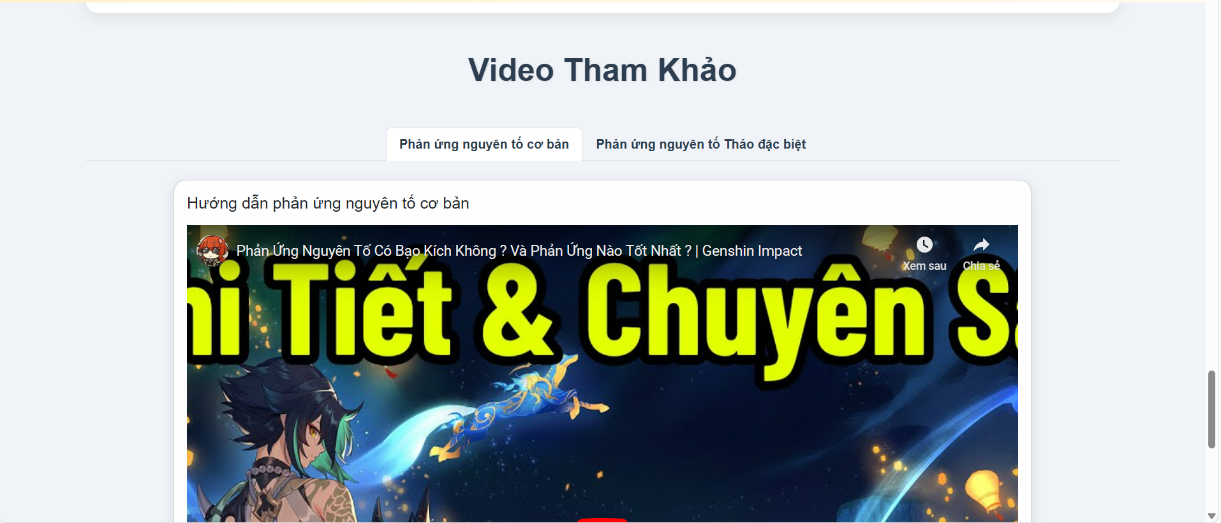
Trang
Nguyên tố

Slide 17
Trang liên hệ

Slide 18
CHƯƠNG 5. KẾT LUẬN VÀ HƯỚNG PHÁT TRIỂN
Kết luận
Về kiến thức:
Sử dụng thành thạo HTML, CSS và ngôn ngữ JavaScript để xây dựng trang web với bố cục đẹp mắt bên cạnh đó hiểu và vận dụng cách Bootstrap hoạt động để góp phần tạo nên một trang web giới thiệu hoàn chỉnh.
Về ứng dụng:
Ứng dụng thành công Bootstrap để thiết kế giao diện website giới thiệu game Genshin Impact đáp ứng nhu cầu về: màu sắc, danh sách, chức năng tìm kiếm, video, bản đồ, biểu mẫu đánh giá.
Về kỹ năng:
Cải thiện kỹ năng tư duy.
Kỹ năng đọc hiểu tài liệu chuyên ngành.

Slide 19
Hướng phát triển
Website thêm những thông tin chi tiết hơn và phong phú hơn.
Thêm chức năng tìm kiếm vũ khí, đội hình đề xuất theo nhân vật.
Nâng cấp giao diện.
Thêm chức năng mua bán tài khoản game.

Slide 20
"Em xin cảm ơn thầy cô đã lắng nghe bài thuyết trình của em.
Hy vọng thầy cô sẽ thích trang web này, cũng như cách mà Genshin Impact kể câu chuyện của nó!"

